Slide 1
Unidad 8
El Espíritu Santo
Dio a la Mujer
Lección 1
El Ministerio de Diaconisa
Instituto de Líderes Cristianos
El Ministerio de la Mujer
Gabriela Tijerina-Pike, Ph.D.

Slide 2
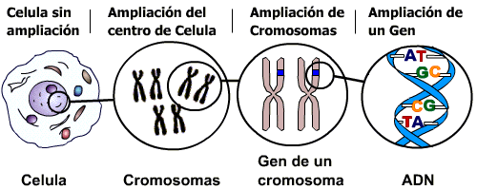
Definición y Descripción
C-C-G-A
Instituto de Líderes Cristianos
El Ministerio de la Mujer
Gabriela Tijerina-Pike, Ph.D.

Slide 3
Definición y Descripción
Mujer
Creada Caída Extraña Salva Sabia Preparada
Mujer
Dignificada por Jesús…. …sirvió y confió
Mujer
Llamada por Espíritu Santo…
…a la Iglesia, a su llenura, al ministerio.
MINISTERIO…
Instituto de Líderes Cristianos
El Ministerio de la Mujer
Gabriela Tijerina-Pike, Ph.D.

Slide 4
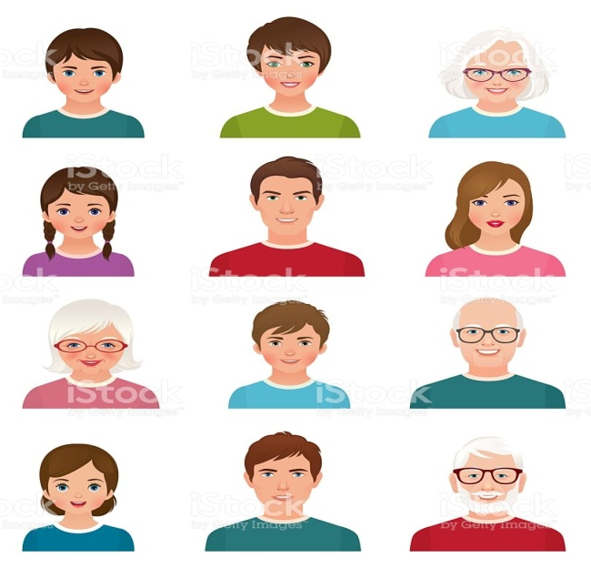
¿Cuántas Necesidades?
Número
Entendimiento
Instituto de Líderes Cristianos
El Ministerio de la Mujer
Gabriela Tijerina-Pike, Ph.D.

Slide 5
Διάκονος
Siervo, mesero, sirviente, administrador, asistente, mandadero, comisionado, mensajero, encargado…
Posición Jerárquica:
Nunca el primero al mando
Instituto de Líderes Cristianos
El Ministerio de la Mujer
Gabriela Tijerina-Pike, Ph.D.

Slide 6
Espíritu Santo
Hechos 6
Romanos 16
MUJER SABIA / PREPARADA
Instituto de Líderes Cristianos
El Ministerio de la Mujer
Gabriela Tijerina-Pike, Ph.D.

Slide 7
Diáconos y Diaconisas
Extraña
Salva
Creada
Sabia
Número
Entendimiento
Instituto de Líderes Cristianos
El Ministerio de la Mujer
Gabriela Tijerina-Pike, Ph.D.

Slide 8
Διάκονος
(
Mismo Fruto Espiritual
Diferente Ministerio Espiritual
Posición Jerárquica:
Nunca el primero al mando
Instituto de Líderes Cristianos
El Ministerio de la Mujer
Gabriela Tijerina-Pike, Ph.D.

Slide 9
Diaconisa
Número
Entendimiento
Instituto de Líderes Cristianos
El Ministerio de la Mujer
Gabriela Tijerina-Pike, Ph.D.

Slide 10
Espíritu Santo
Hechos 8:4; 22:4
MUJER SABIA / PREPARADA
Instituto de Líderes Cristianos
El Ministerio de la Mujer
Gabriela Tijerina-Pike, Ph.D.

Slide 11
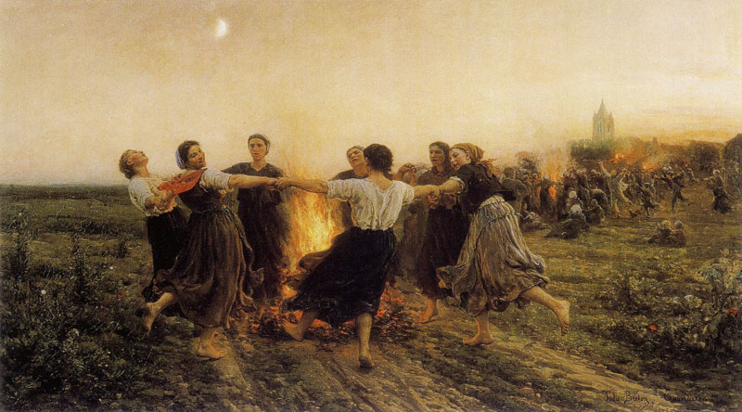
Unidad 8, Lección 1. TAREA #1
Leer 1 y 2 Timoteo.
Hacer una lista de las cualidades y las responsabilidades de los siervos de Dios. Y definir qué puede aplicarse al ministerio de la diaconisa.

